Slide 1
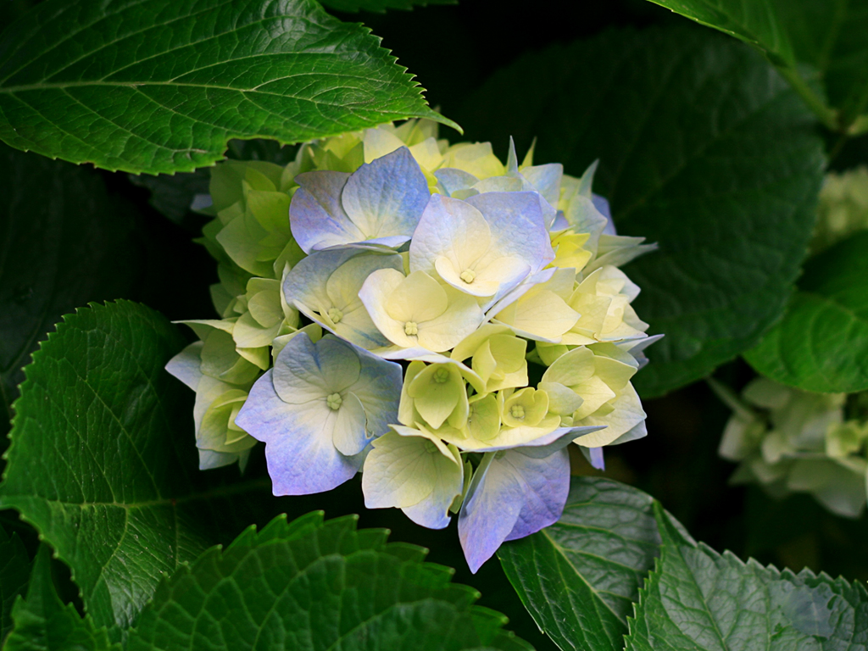
স্বাগতম

Slide 2
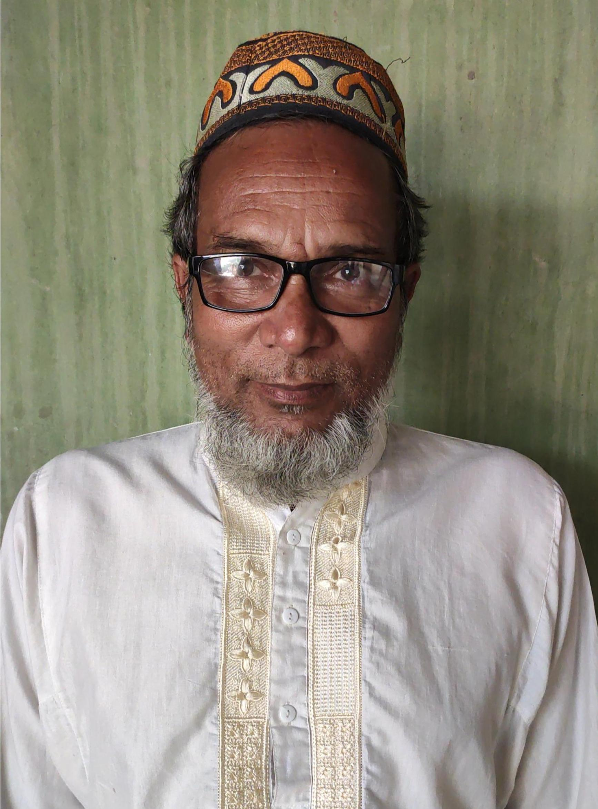
শিক্ষক পরিচিতি
মোঃ আব্দুর রহিম সরকার
সহকারি শিক্ষক ( সমাজবিজ্ঞান)
হরিপুর উচ্চ বিদ্যালয়,সুন্দরগঞ্জ,গাইবান্ধা
ই- মেইলঃ www.abdurrahimsarker@gmail. com

Slide 3
বিষয়ঃ বাংলা ১ম পত্র
গদ্যঃ বই পড়া

Slide 4
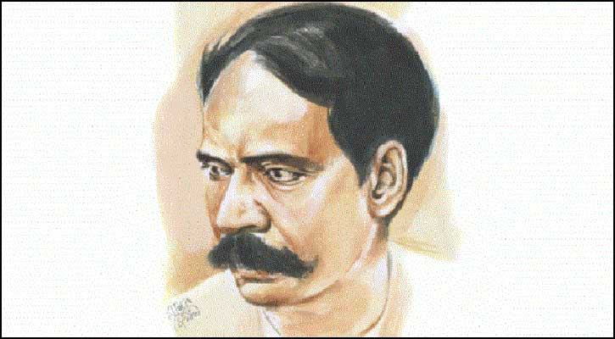
বইপড়া
প্রমথ চৌধুরী

Slide 5
কবি পরিচিতি
জন্মঃ ৭ আগস্ট, ১৮৬৮
সাহিত্যিক ছদ্মনামঃ বীরবল
সম্পাদিত পত্রিকাঃ সবুজ পত্র
উল্লেখযোগ্য গ্রন্থঃ বীরবলের হালখাতা,চার-ইয়ারি কথা,আহুতি.. ইত্যাদি
মৃত্যুঃ ২ সেপ্টেম্বর, ১৯৪৬

Slide 6
শিখনফল
এই অধ্যায় শেষে শিক্ষার্থীরা..
কবি পরিচিতি জানতে পারবে
বই পড়ার গুরুত্ব বুঝতে পারবে।
নতুন শব্দার্থ জানতে পারবে।
গল্পের মূলভাবটা বলতে পারবে।

Slide 7
শব্দার্থ ও টীকা
শৌখিন- রুচিবান
ডেমোক্রেসি- গণতন্ত্র
সন্দিহান- সন্দেহযুক্ত
সুসার- সুবিধা
জজ- বিচারক
ভাঁড়েও ভবানী- রিক্ত, শূন্য
গতাসু- মৃত
অবগাহন- সর্বাঙ্গ ডুবিয়ে গোসল

Slide 8
পাঠ পরিচিত
‘ বই পড়া’ প্রবন্ধটি প্রমথ চৌধুরীর প্রবন্ধ সংগ্রহ থেকে নির্বাচন করা হয়েছে।একটি লাইব্রেরির বার্ষিক সভায় প্রবন্ধটি পঠিত হয়েছিল। আমাদের পাঠচর্চার অভ্যাস যে শিক্ষা ব্যবস্থার ভুলের জন্য ঘটেছে তা সহজেই লক্ষণীয়। আর্থিক অনটনের কারণে অর্থকরী নয় এমন সব কিছুই এদেশে অনর্থক বলে বিবেচনা করা হয়।সেজন্যই বই পড়ার প্রতি লোকের অনীহা বিদ্যমান। শিক্ষা প্রতিষ্ঠান থেকে লব্ধ পূর্ণাঙ্গ নয় বলে ব্যাপকভাবে বই পড়া দরকার। কারণ সুশিক্ষিত লোক মাত্রই স্বশিক্ষিত।যথার্থ শিক্ষিত হতে হলে মনের প্রসার দরকার।তার জন্য বই পড়ার অভ্যাস বাড়াতে হবে।এর জন্য লাইব্রেরি প্রতিষ্ঠার প্রয়োজন।বাধ্য না হলে লোকে বই পড়ে না।লাইব্রেরিতে লোকে নিকলজের পছন্দ অনুযায়ী বই পড়ে যথার্থ শিক্ষিত হয়ে উঠতে পারে।প্রগতিশীল জগতের সঙ্গে তাল মিলিয়ে চলার জন্য সাহিত্যচর্চা করা আবশ্যক বলে লেখক মনে করেন।

Slide 9
বাড়ির কাজ
বই পড়ার গুরুত্ব ব্যাখ্যা কর ?
লেখক পরিচিত বিস্তারিত ব্যাখ্যা কর ?
মূলভাব লিখ?

Slide 10
ধন্যবাদ

